Slide 1


Segmentación silábica
Departamento de Educación Parvularia
Colegio Madres Dominicas Concepción
Nivel: Kínder B
Fecha: 01/04/2020
Miss Francisca Almarza B.

Slide 2

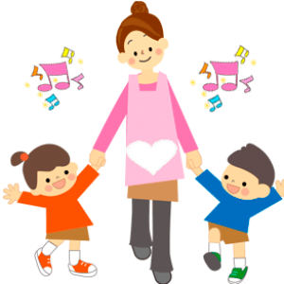
¡Demuéstrame cuánto haz aprendido!
¿Cuántas sílabas tiene mi nombre?
Haz click en la cantidad de sílabas que corresponde
A) B) C)
1
2
3

Slide 3

¡Correcto!

Slide 4

Inténtalo otra vez

Slide 5
Si puedes, imprime esta página, lee (con ayuda de tus papás) y responde. Si no, responde en un papel:
¿Cuántas sílabas tiene tu nombre? | ¿Cuántas sílabas tiene el nombre de tu mamá? | ¿Cuántas sílabas tiene el nombre de tu amigo/a?

Slide 6
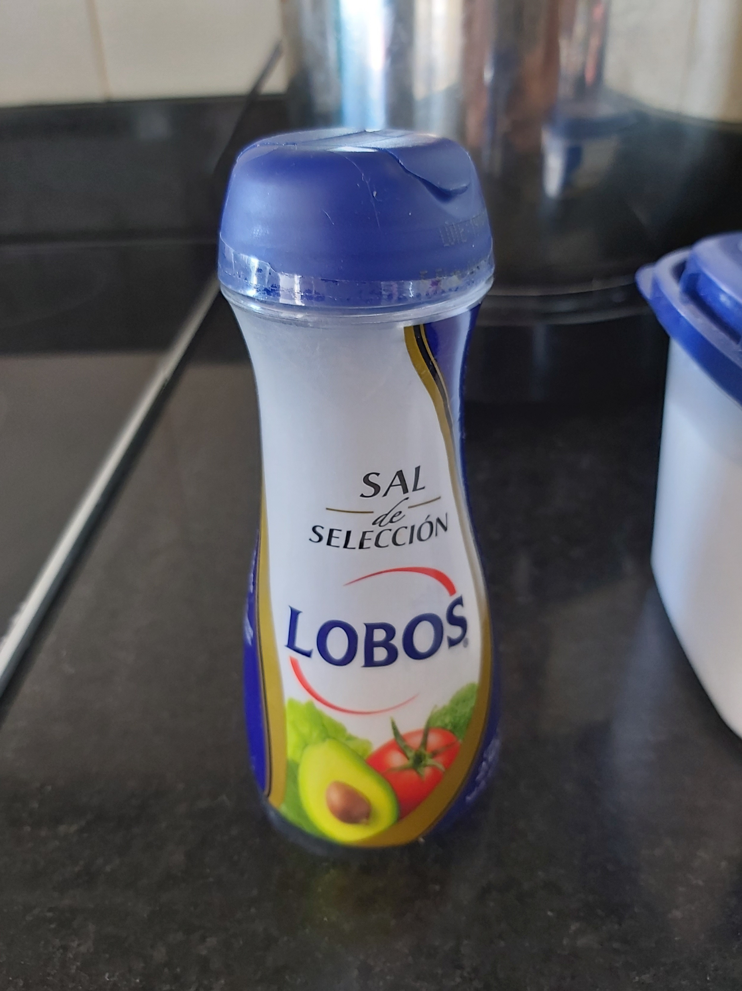
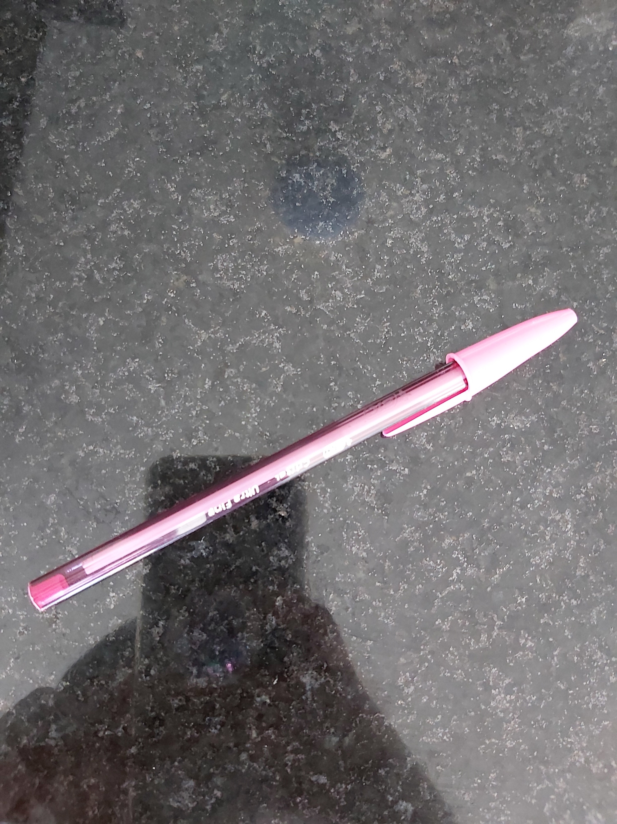
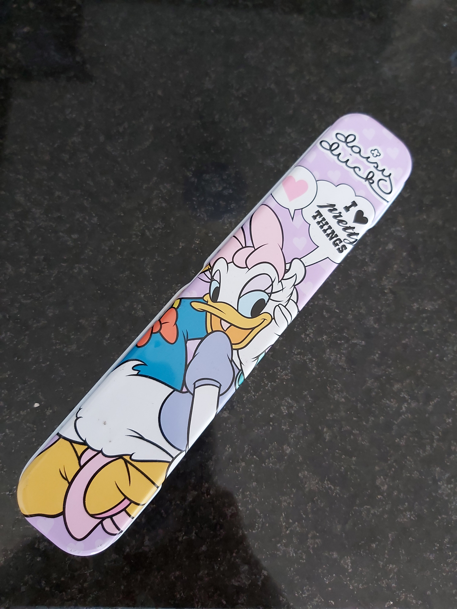
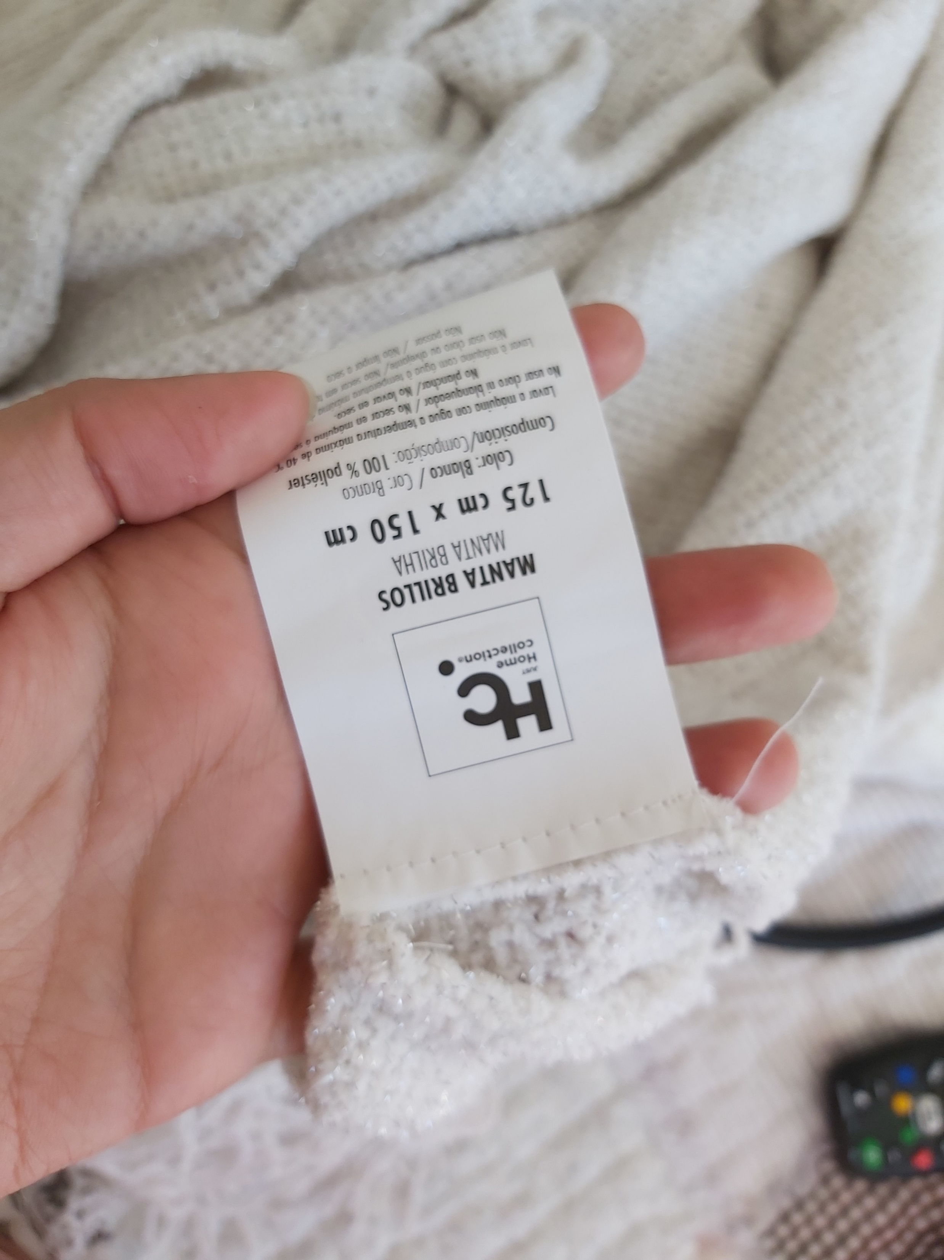
Busca en tu casa, objetos con 1, 2, 3 y 4 sílabas
Por ejemplo…

Slide 7
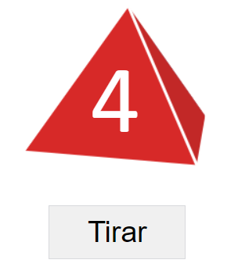
Para terminar… ¡Un desafío!
Haz rodar este dado virtual:
Con el número que te salga, di una palabra con esa cantidad de sílabas. Hazlo cuantas veces quieras.
No olvides mandar fotos o videos de lo que hiciste en esta actividad a mi correo falmarza@mmddconcepcion.cl

Slide 8


Ten un buen día 🤗
¡Gracias!

